Slide 1
Havaintoja laivan paloturvallisuudesta

Slide 2
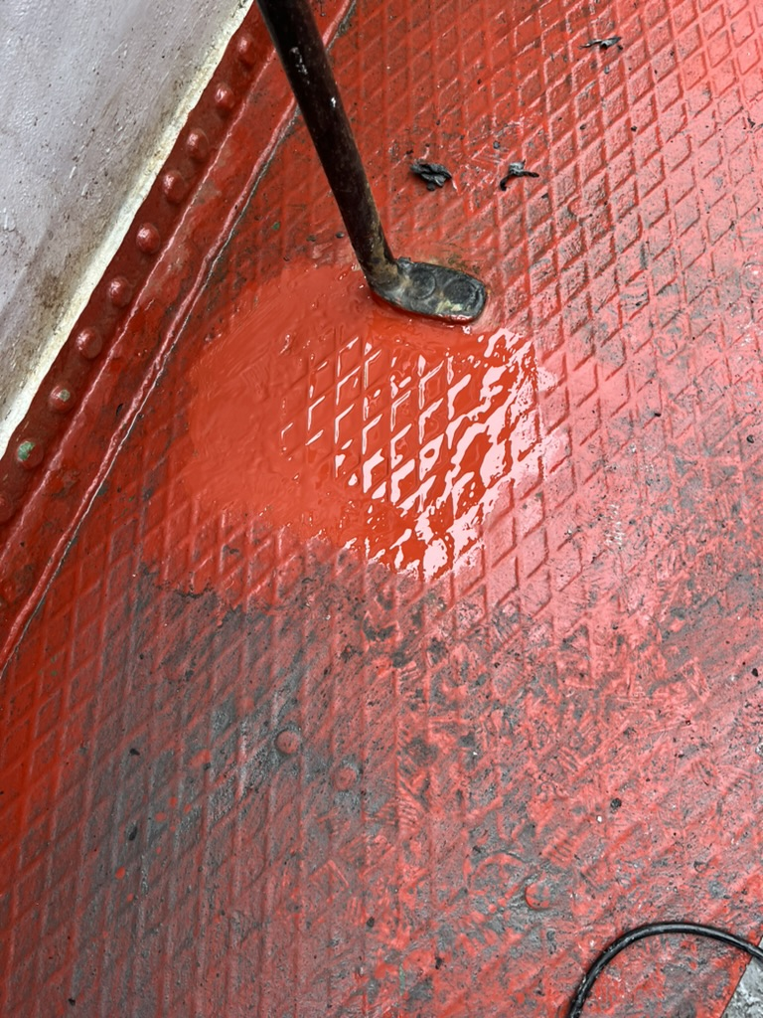
Halla XVII:n kannen korjaus – mitä ei kannata tehdä

Slide 3
Mitä tapahtui kannen alla perähytissä
Hytissä ollut yksi suuri patja (joka ei mahdu ulos hytistä) syttyi hitsauskipinästä ja paloi hetkessä tuhoten koko hytin
Levyjä ja palopeittoja oli hitsauksen suojana, mutta ei riittävästi
6kg jauhesammutin oli vieressä, mutta 30 sekunnissa palo ehti tehdä paljon tuhoa
Ilman sammutinta koko hytti (ja myös laiva?) olisi palanut

Slide 4
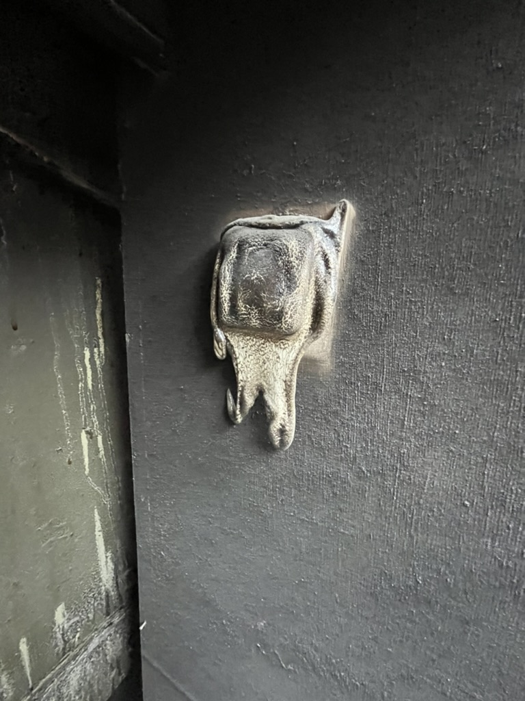
Havaintoja ja pohdintoja
Sammutin on hyvä olla tulitöitä tehdessä oikeasti esillä eikä “tuolla lähellä” – sekunnin kuluvat nopeasti
Älä tee yksin, jos et voi itse valvoa minne kipinät menevät
Tulipalo voi syttyä muustakin kuin tulitöistä mm. sähkölaitteet (halvat kiinalaiset muuntajat kuumenevat!!) ja etenkin keinokuitutekstiilit sytyttävät palon nopeasti. Etenkin makuuhyteissä suuri palokuorma: tekstiilit, puuverhoilu, jne.
Hyttien palovaroittimet on syytä olla. Ja myös kunnossa. Myös hiilimonoksidista ilmoittavat varoittimet hyvä olla, etenkin jos yli-innokkaita vetopellin/piipunhatun käyttäjiä laivassa.
Sammuttimia on hyvä olla useampi - ei vain yksi konehuoneessa. Jos palo alkaa siellä niin miten siihen päästään käsiksi?
Palon sammuttaminen vaikeaa yläpuolelta kun liekit tulevat vastaan
Sammuttimen käyttöä on hyvä harjoitella, esim. vanhan sammuttimen kanssa
Jauhesammutin on paras ja ainoa hyväksytty tulitöihin. Siivoaminen toki työlästä ja korrosoivan vaikutuksen vuoksi CO2- ja vaahtosammuttimet hyvä lisävaruste jauhesammuttimen lisäksi.

